Slide 1
Krizové situace řešené veřejnou správou
Krizový management
Ing. Šárka Zapletalová, Ph.D.
Katedra Podnikové ekonomiky a managementu

Slide 2
Vymezení základních pojmů
Krizová legislativa definuje mimořádnou událost jako škodliví působení sil a jevů vyvolaných činností člověka, přírodními vlivy a také jako havárie (většinou v důsledku činnosti člověka), které ohrožují život, zdraví, majetek nebo životní prostředí a vyžadují provedení záchranných a likvidačních prací.
Pro potřeby krizového plánování patří k mimořádným událostem dlouhodobá inverzní situace, povodně velkého rozsahu, jiné živelné pohromy velkého rozsahu, epidemie, epifytie, enzootie, radiační havárie, havárie velkého rozsahu způsobená vybranými nebezpečnými chemickými látkami, technické a technologické havárie (požáry, exploze), narušení hrází vodních děl, znečištění vody velkého rozsahu, narušení finančního a devizového hospodářství státu, narušení dodávek ropy, elektrické energie, narušení dodávek potravin, pitné vody, narušení funkčnosti dopravní soustavy velkého rozsahu, narušení veřejných telekomunikačních a informačních vazeb, migrační vlny velkého rozsahu, narušení zákonnosti velkého rozsahu.
Prostor pro doplňující informace, poznámky

Slide 3
Vymezení základních pojmů
Pod pojmem mimořádná situace rozumíme situaci, která vzniká v důsledku mimořádné události. Lze tedy rovněž říci, že nastalá mimořádná událost vyvolává mimořádnou situaci, kterou je potřeba řešit.
Krizovou situací se rozumí nepředvídatelný nebo těžko očekávatelný průběh událostí po narušení rovnováhy stavů přírodních, ekologických, ekonomických, technických, technologických nebo společenských systémů, což má za důsledek ohrožení životů, zdraví, životního prostředí, vnitřní nebo vnější bezpečnosti státu. Pro řešení těchto vzniklých situací nestačí využití běžných disponibilních zdrojů nebo pouze běžných kompetencí.
Prostor pro doplňující informace, poznámky

Slide 4
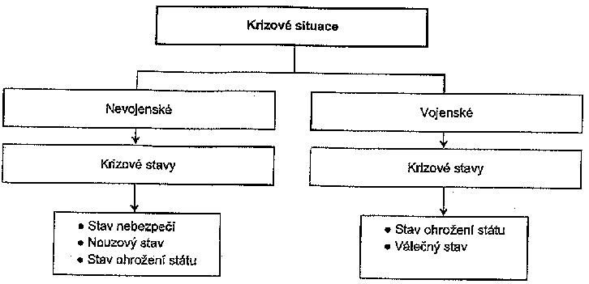
Typologie krizových situací ve veřejné správě
Prostor pro doplňující informace, poznámky

Slide 5
Vymezení základních pojmů
Stav nebezpečí se jako bezodkladné opatření může vyhlásit, jsou-li v případě živelné pohromy, ekologické nebo průmyslové havárie, nehody nebo jiného nebezpečí ohroženy životy, zdraví, majetek, životní prostředí nebo vnitřní bezpečnost a veřejný pořádek, pokud nedosahuje intenzita ohrožení značného rozsahu.
Nouzový stav je právní stav, který je vyhlašován vládou v případě krizových situací, které mohou nastat v důsledku živelných katastrof, průmyslových nebo ekologických havárií, nehod nebo jiných událostí, které ve velkém rozsahu ohrožují životy občanů, jejich majetek nebo vnitřní pořádek státu. Doba, po kterou může tento stav trvat, je třicet dní.
Prostor pro doplňující informace, poznámky

Slide 6
Vymezení základních pojmů
Stav ohrožení státu je vyhlašován v případě bezprostředního ohrožení státní svrchovanosti, demokratických principů nebo územní celistvosti. Vyhlašuje jej parlament na návrh vlády.
Válečný stav, který se vyhlašuje na území celého státu, může vyhlásit parlament v případě, že je stát napaden nebo je potřeba splnit některé smluvní závazky o společné obraně. V tomto případě je možno využít jakékoli prostředky, kterými stát disponuje.
Prostor pro doplňující informace, poznámky

Slide 7
Pojetí krizového řízení ve veřejné správě
Krizové řízení je pojato jako souhrn řídících činností včetně příslušných orgánů (vláda, ministerstva a jiné ústřední orgány, orgány krajů, orgány obcí a ostatní orgány s územní působností) zaměřených na analýzu bezpečnostních rizik, vyhodnocení bezpečnostních rizik, plánování, organizování, realizaci a kontrolu činností prováděných v souvislosti s řešením krizové situace, tedy mimořádné situace.
Smyslem krizových plánů je pak určení potenciálních krizových stavů, rizikových situací.
Prostor pro doplňující informace, poznámky

Slide 8
Orgány krizového řízení v České republice
Ministerstvo vnitra
Výbor pro civilní národní plánování
Ústřední krizový štáb
Orgány kraje
Orgány obce
Krizové štáby krajů a obcí
Výkonné prvky
Ozbrojené síly ČR
Ozbrojené bezpečnostní sbory (Policie ČR)
Záchranné sbory
Záchranné služby
Havarijní služby
Prostor pro doplňující informace, poznámky

Slide 9
Krizové plánování v zákonech
Ústavní zákon č. 110/1998 Sb., o bezpečnosti České republiky, ve znění pozdějších předpisů
Zákon č. 238/2000 Sb., o Hasičském záchranném sboru České republiky a o změně některých zákonů, ve znění pozdějších předpisů
Zákon č. 239/2000 Sb., o integrovaném záchranném systému a o změně některých zákonů, ve znění pozdějších předpisů.
Zákon č. 240/2000 Sb., o krizovém řízení a o změně některých zákonů (krizový zákon), ve znění pozdějších předpisů
Zákon č. 241/2000 Sb., o hospodářských opatřeních pro krizové stavy a o změně některých souvisejících zákonů, ve znění pozdějších předpisů
Zákon č. 59/2006 Sb., o prevenci závažných havárií způsobených vybranými nebezpečnými chemickými látkami a chemickými přípravky
Zákon č. 254/2001 Sb., zákon o vodách a změně některých zákonů (vodní zákon), ve znění pozdějších předpisů.
Prostor pro doplňující informace, poznámky

Slide 10
Krizové plány a krizové plánování ve veřejné správě
Krizové plánování je základním nástrojem v systému krizové připravenosti. Vypracování krizového plánu se vztahuje na všechny subjekty, které se budou podílet na řešení krizové situace.
Krizové plány jsou výstupem krizového plánování a obsahují souhrn krizových opatření a postupů k řešení krizových situací.
Krizové plány je možné rozdělit do několika celků na:
Krizové plány krajů
Krizové plány obcí (jedná se o rozpracování krizových plánů krajů)
Plány krizové připravenosti (krizové plány) právnických a podnikajících fyzických osob
Typové plány (jedná se o harmonogramy přípravy a zpracování krizových plánů)
Prostor pro doplňující informace, poznámky

Slide 11
Krizové plány ve veřejné správě
Krizový plán je souhrnný plánovací dokument, který jsou povinny zpracovávat zákonem určené orgány krizového řízení a subjekty podnikohospodářské sféry, zapojené do systému krizového řízení.
Krizový plán se zpracovává ve standardizované podobě (zpravidla písemně a v elektronické podobě).
Obecná struktura krizového plánu je stanovena Nařízením vlády ČR č. 462/2000 Sb., § 15, ze dne 22. listopadu 2000. Skládá se ze základní a přílohové části.
Krizový plán obsahuje plánovací, výkazové a další dokumenty, stanovující opatření a postupy, kterými jsou plněny úkoly státu a právnických osob při hrozbě vzniku nebo po vzniku krizové situace.
Prostor pro doplňující informace, poznámky

Slide 12
Oblasti krizového plánu ve veřejné správě
Řízení činnosti orgánů moci zákonodárné, výkonné a soudní a zabezpečování základních funkcí státu při řešení krizových situací.
Ochrany zdraví a životů osob, zvířat, majetku a životního prostředí.
Ochrany vnitřní bezpečnosti a veřejného pořádku.
Vybraných podpůrných aktivit ozbrojených sil.
Realizace hospodářských opatření pro krizové stavy a plnění dalších základních funkcí hospodářské soustavy státu (ochrana ekonomiky).
Plnění základních správních a dalších funkcí státu.
Prostor pro doplňující informace, poznámky

Slide 13
Základní části krizového plánu ve veřejné správě
Základní údaje o zpracovateli (stručně):
Název (obchodní jméno) a působnost organizace daná právními normami (místní, věcná).
Systém krizového řízení zpracovatele (struktura, prvky, vazby, odpovědnost, krizové pracoviště, způsob pronikání informací a jejich šíření atd.).
Analýza hrozeb a rizik:
Výčet a analýza možných hroze a rizik a z nich vyplývajících krizových situací, za které nese zpracovatel krizového plánu přímou (gesční) odpovědnost včetně typových plánů.
Přehled hrozeb a rizik spoluřešených (tj. těch, které jsou v gesci jiného subjektu krizového řízení, ale zpracovatel krizového plánu bude participovat).
Prostor pro doplňující informace, poznámky

Slide 14
Základní části krizového plánu ve veřejné správě
Přehled ostatních hrozeb a rizik (tj. těch, které zpracovatel krizového plánu přímo neřeší, ani na jejich řešení neparticipuje, ale které mohou činnost zpracovatele krizového plánu nějakým způsobem ovlivnit, tj. musí se před nimi chránit nebo je alespoň vést v patrnosti).
Hlavní zásady pro řízení krizových situací a základní metodika činnosti zpracovatele krizového plánu při řízení krize:
Popis základních činností řídícího funkcionáře, krizového štábu a pracoviště krizového řízení při řešení profilových typových krizových situací.
Zásady součinnosti s jinými orgány krizového řízení při zvládání ostatních krizových situací.
Metodické pokyny, jak využívat přílohou část krizového plánu, odkazy na jednotlivé operační plány atd.
Prostor pro doplňující informace, poznámky

Slide 15
Přílohová část krizového plánu ve veřejné správě
Operační plány zvládání typových krizových situací:
Stanovení konkrétních postupů při řešení krizových situací včetně nezbytných krizových opatření, předpokládaného (nezbytného) nasazení sil a prostředků.
Rozpracování úkolů, zadaných pro zpracovatele krizového plánu v oblasti obranného plánování, civilního nouzového plánování a havarijního plánování.
Přehled zdrojů pro řešení krizových situací:
Popis a zhodnocení disponibilních zdrojů, tj. přehled sil, prostředků a zdrojů, kterými zpracovatel krizového plánu disponuje, jakož i způsob jejich využití v konkrétních situacích.
Popis a zhodnocení indisponibilních sil, prostředků a zdrojů, tj. těch zdrojů, které zůstávají nepokryté, a které jsou nutné k úspěšnému zvládnutí předpokládaných krizových situací a které si zpracovatel krizového plánu musí zajistit smluvní cestou.
Prostor pro doplňující informace, poznámky

Slide 16
Přílohová část krizového plánu ve veřejné správě
Speciální (odborné plány):
Plán akceschopnosti zpracovatele
Katalog krizových opatření (obsahuje zásady a postupy realizace krizových opatření).
Povodňový plán
Nákazový plán
Plán evakuace
Plán krizové komunikace
Plán hospodářské mobilizace
Plán nezbytných dodávek
Vnější havarijní plán
Vnitřní havarijní plán
Poplachový plán IZS
Odborné plány (plán spojení, plán materiálně-technického zabezpečení, plán zdravotnického zabezpečení, plán topografického zabezpečení, příp. další dokumentace potřebná pro zvládání krizových situací).
Prostor pro doplňující informace, poznámky

Slide 17
Přílohová část krizového plánu ve veřejné správě
Podkladové materiály
Předpisy, mapy, formalizované dokumenty apod.
Formalizované dokumenty:
Statuty, jednací řády, vzory řídicích dokumentů a hlášení, předpisy, dohody o spolupráci a další pomůcky, uzavřené dohody o spolupráci při řešení krizových situací, smlouvy s právnickými a podnikajícími fyzickými osobami, vztahující se k řešení krizových situací, vzory řídicích aktů, hlášení, tiskopisy (potvrzení o využití dopravního prostředku, pracovní příkazy, potvrzení o provedené pracovní výpomoci atd.).
Prostor pro doplňující informace, poznámky

Slide 18
Další krizové plány ve veřejné správě
Plány krizové připravenosti obsahují vymezení působnosti a odpovědnosti v době krize, charakteristiku předmětu podnikání, stanovený systém řízení organizace za krizového řízení a havarijní připravenost. Dále obsahují výčet a analýzy krizových ohrožení, které mohou způsobit významné škody, jsou zde popsány zásady pro krizové ohrožení, které mohou způsobit významné škody, jsou zde popisovány zásady pro používání plánu krizové připravenosti.
Typový plán je dokument krizového plánování, který zpracovává každý zpracovatel krizového plánu jako výsledek analýzy hrozeb a rizik. Obsahuje doporučený scénář pro řešení dané „typové“ situace a opatření pro její řešení. Je základem pro zpracování operačních plánů.
Prostor pro doplňující informace, poznámky

Slide 19
Krizový management ve veřejné správě
Krizový management veřejné správy je vnímán jako komplex opatření a úkolů, které plní veřejná správa (veřejné instituce) spolu s dalšími organizacemi při náhlých situacích ohrožení pro zajištění ochrany a bezpečnosti obyvatelstva, což lze v širších souvislostech vyjádřit aspekty typu:
Udržení funkčnosti veřejné správy
Udržení fyzického a duševního zdraví obyvatelstva
Zajištění dostupnosti životně důležitého zboží a služeb
Uchování soukromého a veřejného majetku
Podpora záchranným, bezpečnostním a vojenským složkám
Humanitární pomoc včetně mezinárodní
Prostor pro doplňující informace, poznámky

Slide 20
Širší pojetí krizového managementu ve veřejné správě
V širším pojetí lze krizový management definovat jako hierarchizovaný a funkčně propojený systém včetně příslušných orgánů, jejich kompetencí, vztahů a vazeb a jimi realizovaný ucelený soubor přístupů, názorů, zkušeností, doporučení, metod a opatření, které užívají ke zvládnutí specifických činností při:
Minimalizaci zdrojů (příčin vzniku) krizových situací (korekce)
Přípravě na činnost v krizových situacích (prevence)
Bránění vzniku a eskalaci krizových situací (kontrakce)
Oslabení zdrojů krizových situací a jejich negativního působení (redukce)
Odstranění následků působení negativních faktorů krizové situace (rekonstrukce)
Prostor pro doplňující informace, poznámky

Slide 21
Management mimořádné situace
Management řízení (řešení) mimořádné situace je proces realizovaný k tomu příslušným řídícím funkcionářem (např. velitelem zásahu, operačním důstojníkem, hejtmanem kraje, starostou obce s rozšířenou působností), který při uplatnění obecných manažerských funkcí a užití dostupných zdrojů vede ke stanovení zásahových cílů, jejich realizaci a tím ke zvládnutí (k vyřešení) vzniklé mimořádné situace.
Systém řízení při řešení mimořádné situace má dvě stránky:
stránku osobní - řídící funkcionář
stránku věcnou – řídící systém, prostředky řízení, zvolená technologie řízení
Prostor pro doplňující informace, poznámky

Slide 22
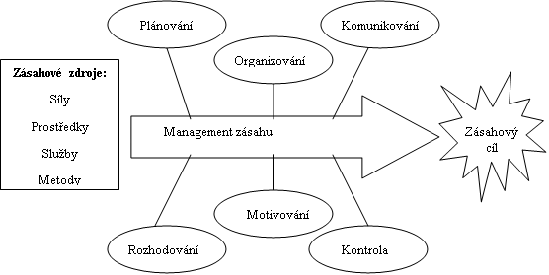
Management mimořádné situace
Prostor pro doplňující informace, poznámky

Slide 23
Krizový štáb
Krizový štáb kraje je pracovním orgánem hejtmana kraje. Hejtman kraje je vedoucím krizového štábu. V nepřítomnosti hejtmana kraje vykonává funkci vedoucího krizového štábu kraje zástupce hejtmana kraje.
Krizový štáb se zřizuje za účelem:
Zavádění krizových opatření pro řešení krizové situace a zmírnění jejich následků.
Plnění úkolů orgánů krizového řízení za stavu ohrožení státu vyhlášeného v souvislosti se zajišťováním obrany ČR za válečného stavu.
Koordinace záchranných a likvidačních prací po vzniku mimořádné události a v případech stanovených právním předpisem.
Cvičení organizovaných k ověření činnosti předchozích tří bodů.
Prostor pro doplňující informace, poznámky

Slide 24
Krizový štáb
Úkolem vedoucího krizového štábu je zabezpečit v kraji součinnost, jednotnost a soulad činností orgánů veřejné správy nebo složek IZS a dalších disponibilních zdrojů a prostředků při plnění jejich vlastních úkolů a při plnění úkolů na podporu rozhodování a opatření vedoucího krizového štábu.
Počet členů krizového štábu kraje závazně stanoven není. Krizový štáb kraje tvoří členové bezpečnostní rady kraje a stálá pracovní skupina krizového štábu. Vedoucí krizového štábu je oprávněn přizvat na zasedání i další osoby, především odborníky, kteří nejsou členy krizového štábu.
Propojení mezi bezpečnostní radou a stálou pracovní skupinou zajišťuje tajemník bezpečnostní rady, který je zároveň tajemníkem krizového štábu.
Prostor pro doplňující informace, poznámky

Slide 25
Krizový štáb
Pokyn ke svolání krizového štábu kraje a jeho uvedení do pracovního stavu (aktivace) dává při vzniku mimořádné události nebo krizové situace hejtman kraje operativně.
Pokud je krizový štáb kraje aktivován, pracuje nepřetržitě stálá pracovní skupina krizového štábu. Jejím hlavním úkolem je poskytovat nepřetržitý informační servis hejtmanovi kraje a členům krizového štábu kraje. Mimo to plní další úkoly stanovené zvláštním právním předpisem.
V období bez mimořádných a krizových situací má být aktivace krizového štábu kraje a jeho činnost nejméně jedenkrát za rok zdokonalována nácvikem. Skutečnou aktivaci krizového štábu je možné považovat za náhradu nácviku.
Prostor pro doplňující informace, poznámky

Slide 26
Krizový štáb kraje
Prostor pro doplňující informace, poznámky

Slide 27
Obecné postupy řešení krizových situací
Před vznikem mimořádné události a krizové situace je nutné:
mít zpracovány plány a scénáře řešení krizových situací dle analýzy možných mimořádných událostí a krizových situací,
tyto plány průběžně upřesňovat a aktualizovat,
provádět nácviky řešení těchto událostí (krizového managementu i zasahujících jednotek),
udržovat provozuschopné síly a prostředky pro jejich zdolávání,
v případě neodvratitelnosti vzniku mimořádné události vyrozumění potřebných funkcionářů a varování obyvatelstva.
Prostor pro doplňující informace, poznámky

Slide 28
Obecné postupy řešení krizových situací
Při vzniku mimořádné události, krizové situace je nutné:
vyrozumění funkcionářů odpovídající za její řešení a na základě jejich rozhodnutí vyrozumění dalších osob (krizových štábů, krizových managementů),
v případě bezprostředního ohrožení varovat obyvatelstvo a poskytnout mu nezbytné informace,
výjezd jednotek do místa vzniku mimořádné události provedení průzkumu, zahájení záchranných a likvidačních prací,
zpohotovění krizových štábů, krizových managementů,
analyzování situace, posoudit, zdaje situaci je možno zvládnout běžnými prostředky, nebo zda je nutno vyhlásit krizový stav,
v případě nutnosti vyhlásit krizový stav.
Prostor pro doplňující informace, poznámky

Slide 29
Obecné postupy řešení krizových situací
Při řešení mimořádné události, krizové situace je nutné:
provést opatření k zamezení dalšího šíření mimořádné události,
provádění záchranných a likvidačních prací záchranářskými jednotkami,
v případě potřeby provádět opatření na ochranu obyvatelstva včetně jeho všestranného zabezpečení,
logistické zabezpečení záchranných a likvidačních prací a prováděných prací,
navázání součinnosti s potřebnými organizacemi a okolními regiony,
aktivace dalších dostupných zdrojů potřebných k řešení situace,
monitorování, sledování situace, její analyzování a provádění opatření při předpokládaném rozšíření události,
příjem humanitární pomoci, distribuce potřebným,
řešení dopadů na infrastrukturu.
Prostor pro doplňující informace, poznámky

Slide 30
Obecné postupy řešení krizových situací
Po odeznění mimořádné události, krizové situace se provádí:
inventarizace škod, jejich vyčíslení,
stanovení harmonogramu provádění asanačních prací,
finanční zajištění náhrad a asanačních prací,
fakturace náhrad za dodání věcných prostředků,
zahájení asanačních a obnovovacích prací,
řešení sociálních dopadů situace (osoby bez přístřeší, osoby bez prostředků, sirotci),
postupný návrat normálního života.
Prostor pro doplňující informace, poznámky

Slide 31
Rozložení rizika Risk management
Krizový management
Ing. Šárka Zapletalová, Ph.D.
Katedra Podnikové ekonomiky a managementu

Slide 32
Riziko
Riziko (italština risico) – nebezpečí vzniku škody, poškození, ztráty či zničení, případně nezdaru při podnikání. Historický výraz pocházející ze 17. století.
Riziko
kombinace pravděpodobnosti nebo četnosti výskytu a následků určité nebezpečné události;
pravděpodobnost nebo možnost vzniku nezdaru (ztráty);
variabilita možných výsledků nebo nejistota jejich dosažen;
odchýlení skutečných a očekávaných výsledků;
pravděpodobnost jakéhokoliv výsledku, odlišného od očekávaného;
možnost vzniku ztráty nebo zisku.
Management rizika – systematický a koordinovaný způsob práce s rizikem a nejistotou uplatňovaný v rámci celého podniku a zahrnující všechny druhy rizik.
Prostor pro doplňující informace, poznámky

Slide 33
Klasifikace rizik
Vnitřní a vnější ekonomická rizika
Výrobní (technologická) a technická rizika
Sociálně pracovní rizika
Informační rizika
Dodavatelská rizika
Politická rizika
Tržní rizika
Legislativní rizika
Přírodní rizika
Prostor pro doplňující informace, poznámky

Slide 34
Řízení rizika
Řízení rizik (Risk Management) je oblast řízení zaměřující se na analýzu a snížení rizika, pomocí různých metod a technik prevence rizik, které eliminují existující nebo odhalují budoucí faktory zvyšující riziko. Riziko je všudy přítomným a charakteristickým průvodním jevem fungování organizací v soudobém turbulentním prostředí.
Řízení rizik je soustavná, opakující se sada navzájem provázaných činností, jejichž cílem je řídit potenciální rizika, tedy omezit pravděpodobnost jejich výskytu nebo snížit jejich dopad na organizaci a její cíle.
Účelem řízení rizik je předejít problémům či negativním jevům, vyhnout se krizovému řízení a zamezit vzniku problémů.
Prostor pro doplňující informace, poznámky

Slide 35
Řízení rizika
Krizový management pracuje s negativním vývojem, který se již realizuje (realizoval). Risk management se snaží podchytit všechny možné varianty v době, kdy jsou zatím pouze teoretické.
A právě v tomto bodě se propojuje krizový management a risk management.
Problematika řízení, ovládání a usměrňování rizik je složitá záležitost. Proto je nad síly jedince, byť jakkoli aktivního, celý tento soubor problémů obsáhnout. Z tohoto důvodu začaly v podnicích vznikat týmy krizového řízení a risk managementu
Řízení rizika a krize spočívá v tom, že jeho plným pochopením a včasným podchycením můžeme příslušnými zásahy přesměrovat negativní vývoj přes jeho stabilizaci až k jejich plnému zvládnutí. Takto můžeme zachránit mnohé hodnoty, které dobře aplikovanými zásahy zůstanou ušetřeny.
Prostor pro doplňující informace, poznámky

Slide 36
Řízení rizika
Řízení rizik se skládá se z několika vzájemně provázaných fází - podle různých metodik se jich rozlišuje 4, 5, 6 nebo 8. Nejčastěji se využívá 6 základních fází a to:
identifikace rizik (risk identification)
analýza rizik (risk analysis)
zhodnocení rizik (risk evaluation)
ošetření rizik (risk mitigation)
zvládnutí rizik (respektive jejich zmírnění)
monitoringu rizik (risk monitoring and review)
Prostor pro doplňující informace, poznámky

Slide 37
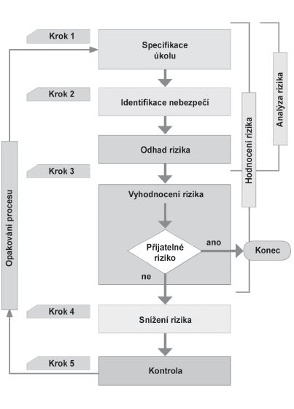
Řízení rizika
Prostor pro doplňující informace, poznámky

Slide 38
Řízení rizika
Identifikace rizik
Krizový management se spolu s nespolehlivostí zabývá právě možným vznikem rizikové situace. Aby tato mohla být rozpoznána, je nutné umět riziko náležitě popsat, definovat jej.
Prvním krokem procesu snižování rizik je znalost jejich vlastností.
K identifikaci nebezpečí a scénářů nebezpečí je nutná dobrá představivost a schopnost předvídat i takové jevy, popř. události, o nichž se toho zatím ví jen málo nebo vůbec nic. Týká se to zejména objektů nebo procesů, kde se mají uplatnit při realizaci nové technologické postupy, nové materiály nebo nové technologie.
Pozornost se však musí věnovat i objektům, popř. procesům, které sice v běžných podmínkách žádným nebezpečím vystaveny nejsou, avšak ve specifických podmínkách se mohou stát významnými příjemci rizika.
Prostor pro doplňující informace, poznámky

Slide 39
Řízení rizika
Identifikace rizik
Pojem nebezpečí má dva základní rysy:
vztahuje se k budoucnosti – je nutné se zamýšlet nad nebezpečím, které hrozí, nikoli nad tím, co se mohlo všechno stát;
je neurčitý – nepříznivá událost, o níž je známo, že nastane, určitě není nebezpečím nýbrž skutečností, s níž se lze aktivně nebo pasivně vypořádat.
Oba tyto rysy se při identifikaci nebezpečí a scénářů nebezpečí projevují tak, že záleží na kontextu, v němž identifikace probíhá. Kontextem je myšlen vztah hodnotitele nebezpečí k objektu nebo procesu.
Hodnotitel nebezpečí bude mít k nebezpečí požáru a pádu budovy výrobny průmyslového podniku jiný vztah, bude-li v postavení: vrcholového managementu podniku, správce budovy, inženýra, který výrobnu projektoval, stavebního dodavatele, který výrobnu realizoval, místního politika před volbami, místního politika po volbách, postiženého pracovníka ve výrobně, ostatních pracovníků podniku apod.
Prostor pro doplňující informace, poznámky

Slide 40
Řízení rizika
Identifikace rizik
Různé vnímání nebezpečí má významný vliv na rozhodování a chování lidí. Je mnoho různých situací, kdy lidé vnímají nebezpečí jen zčásti anebo je vůbec nevnímají.
Vnímání nebezpečí lze za různých okolností a samozřejmě s různým cílem poměrně snadno ovlivnit různými prostředky.
Do oblasti seriózního ovlivnění patří informace příjemcům, popř. nositelům rizika o nebezpečí, jeho projevech, o následcích realizace, o prevenci apod.
Opakem tohoto ovlivňování je například šíření poplašných zpráv a zastrašování obyvatelstva směřující k vyvolání paniky, propaganda politická, náboženská, komerční apod.
Prostor pro doplňující informace, poznámky

Slide 41
Řízení rizika
Identifikace rizik
Výsledkem vnímání nebezpečí je stupeň tolerance osob k nebezpečí, popřípadě k riziku. Protože identifikace nebezpečí (také kvalifikace nebezpečí a kvantifikace rizika) není na lidech nezávislým procesem, je třeba při rozhodování vzít v úvahu samotné vnímání nebezpečí. Především je zapotřebí zvažovat, co analytici a experti považují za přijatelné nebezpečí, tj. odhadnout práh přijatelnosti.
Rozlišují se přitom tři základní stupně tolerance rizika.
Averze k riziku. Osoba má zájem potlačit všechna nebezpečí tak, aby ztráty z jejich realizace byly minimální. Dokonce má často takový zájem i za cenu zvýšených nevratných nákladů. (Averze k riziku je nutnou podmínkou pro vznik pojistné smlouvy.)
Prostor pro doplňující informace, poznámky

Slide 42
Řízení rizika
Identifikace rizik
Sklon k riziku. Osoba má zájem vstupovat do nebezpečí, neboť jí jde o využití nabízejících se rizik. Sklon k riziku vede osobu k tomu, že vyhledává značně rizikové varianty, které mají naději na dobrý výsledek.
Neutrální postoj k riziku. U osoby s neutrálním postojem k riziku jsou averze a sklon k riziku ve vzájemné rovnováze.
Prostor pro doplňující informace, poznámky

Slide 43
Řízení rizika
Identifikace rizik
Je třeba si klást na počátku každé identifikace rizika položit tyto otázky:
Jaké nepříznivé události mohou nastat? (radikální přerušení provozu podniku zapříčiněné sabotáží, stávkou, povodní, požárem, platební neschopností odběratelů, neuplatnění výrobků/služeb na trhu apod.)
Jaká je pravděpodobnost výskytu nepříznivých událostí? (šest shora definovaných nepříznivých událostí je v podniku setříděno od nejméně pravděpodobné po nejvíce pravděpodobnou)
Pokud některá nepříznivá událost nastane, jaké to může mít následky? (poškození majetku, přerušení činnosti ve vybraných provozovnách podniku, zničení produkce, nedostatek finančních prostředků, uvalení konkurzu).
Prostor pro doplňující informace, poznámky

Slide 44
Řízení rizika
Identifikace rizik
Pro snazší identifikaci nebezpečí a účinnější porozumění postupům analýzy rizika je účelné uspořádat nebezpečí do skupin, přičemž kritériem členění je především zdroj, ze kterého nebezpečí pochází.
Lze rozlišovat několik základních skupin nebezpečí:
Technologická nebezpečí. (Průmyslová, dopravní, energetická, chemická, elektrická, nukleární, elektronická, komunikační atd.)
Ekonomická nebezpečí. (Platební neschopnost dlužníků, zastarávání technologií, volatilita trhů, obecné změny hodnot ve společnosti, kolaps peněžních ústavů, privatizace, nedostatek, nadvýroba atd.)
Politická nebezpečí. (Násilné změny politického systému, občanské nepokoje, občasné iniciativy, terorismus, demografický vývoj, nacionalizmus, totalitní režim atd.)
Sociální nebezpečí. (Kriminalita, podvody, sabotáž, squatteři, vandalství, nezaměstnanost atd.)
Právní a regulační nebezpečí. (Zákony, normy, smlouvy, advokáti, soudy, rozhodci, znalci atd.)
Prostor pro doplňující informace, poznámky

Slide 45
Řízení rizika
Identifikace rizik
Klimatická nebezpečí. (Krátkodobé povětrnostní jevy, dlouhodobá kolísání povětrnostních podmínek, změny klimatu atd.)
Geologická nebezpečí (Seizmicita, svahové sesuvy, sedání zemin, podzemní vody, poddolování atd.)
Ekologická nebezpečí. (Kyselý déšť, biologická poškození, elektrické výboje, meteority atd.)
Fyziologická nebezpečí. (Epidemie, pandemie, zdravotní stav lidí a zvířat, výměšky živých organismů atd.)
Psychologická nebezpečí. (Podvědomý strach, panika, vnímaný strach, ovlivnění nevědeckými teoriemi atd.)
Prostor pro doplňující informace, poznámky

Slide 46
Řízení rizika
Identifikace rizik
Klimatická nebezpečí. (Krátkodobé povětrnostní jevy, dlouhodobá kolísání povětrnostních podmínek, změny klimatu atd.)
Geologická nebezpečí (Seizmicita, svahové sesuvy, sedání zemin, podzemní vody, poddolování atd.)
Ekologická nebezpečí. (Kyselý déšť, biologická poškození, elektrické výboje, meteority atd.)
Fyziologická nebezpečí. (Epidemie, pandemie, zdravotní stav lidí a zvířat, výměšky živých organismů atd.)
Psychologická nebezpečí. (Podvědomý strach, panika, vnímaný strach, ovlivnění nevědeckými teoriemi atd.)
Prostor pro doplňující informace, poznámky

Slide 47
Řízení rizika
Identifikace rizik
Dále je možné seřadit rizika podle obecné klasifikace do skupin a označit je jako kritická, důležitá a méně důležitá (běžná).
kritické riziko – veškerá ohrožení, jehož potenciální ztráty jsou takového řádu, že vyústí v bankrot firmy (válečný konflikt, změna legislativy);
důležité riziko – ohrožení, jehož potenciální ztráty nevyústí v bankrot, avšak další provoz bude vyžadovat, aby si firma půjčila finanční prostředky (živelní pohroma, zpronevěra, pád finančních trhů);
běžné riziko – ohrožení, jehož potenciální ztráty mohou být pokryty stávajícími aktivy firmy nebo běžným příjmem, aniž by došlo k nepatřičnému finančnímu tlaku (stávka zaměstnanců, úder blesku, zkrat).
Prostor pro doplňující informace, poznámky

Slide 48
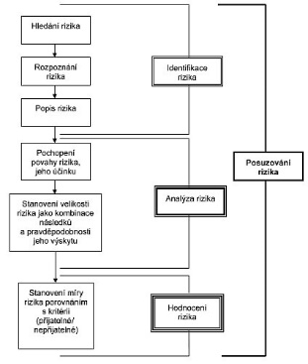
Řízení rizika
Identifikace rizik
Prostor pro doplňující informace, poznámky

Slide 49
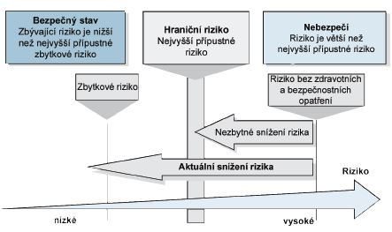
Řízení rizika
Identifikace rizik
Prostor pro doplňující informace, poznámky

Slide 50
Řízení rizika
Analýza rizik
Analýza rizik je obvykle chápána jako proces definování hrozeb, pravděpodobnosti jejich uskutečnění a vlastního dopadu realizace rizika, tedy stanovení rizik a jejich závažnosti.
Riziko většinou neexistuje izolovaně, ale obvykle se jedná o určité kombinace rizik, které mohou ve svém dopadu představovat hrozbu pro podnik.
Vzhledem k množství rizik je třeba určit priority z pohledu dopadu a pravděpodobnosti jejich výskytu a zaměřit se na klíčové rizikové oblasti.
Lze říci, že riziko je v určitých situacích větší než v situacích jiných. Výše rizika vyplývá z hodnoty dotčeného majetku, osob, procesů, úrovně hrozby a zranitelnosti.
Prostor pro doplňující informace, poznámky

Slide 51
Řízení rizika
Analýza rizik
Při analýze rizik se pracuje s veličinami, které nelze v mnoha případech přesně změřit a určení jejich velikosti mnohdy spočívá na kvalifikovaném odhadu specialisty, vyjadřujícího se jen na základě svých zkušeností (obvykle výrazy typu „malý“, „střední“, „velký“ nebo stupnice 1 až 10).
V případě jednotlivce měříme riziko podle pravděpodobnosti nepříznivé odchylky od výsledku, v nějž doufáme.
V případě velkého počtu jednotek vystavených riziku lze provést odhady ohledně pravděpodobnosti výskytu daného počtu ztrát.
Na základě těchto odhadů je možné formulovat prognózu. Očekáváním zde je, že se vyskytne předvídané množství ztrát.
Prostor pro doplňující informace, poznámky

Slide 52
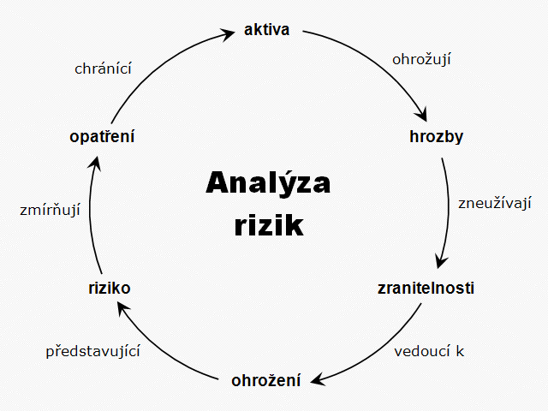
Řízení rizika
Analýza rizik
Prostor pro doplňující informace, poznámky

Slide 53
Řízení rizika
Analýza rizik
V praxi se prosazují zejména dva základní přístupy k analýze rizik:
Kvalitativní metody se vyznačují tím, že rizika jsou vyjádřena v určitém rozsahu (například jsou obodována <1 až 10>, nebo určena pravděpodobností <0;1> či slovně <malé, střední, velké>).
Kvalitativní metody jsou jednodušší a rychlejší, ale více subjektivní. Obvykle přináší problémy v oblasti zvládání rizik, při posuzování přijatelnosti finančních nákladů nutných k eliminaci hrozby, která může být kvalitativní metodou charakterizována třeba jako „velká až kritická“.
Tím, že chybí jednoznačné finanční vyjádření, se kontrola efektivnosti nákladů znesnadňuje.
Prostor pro doplňující informace, poznámky

Slide 54
Řízení rizika
Kvalitativní analýza rizik
Prostor pro doplňující informace, poznámky

Slide 55
Řízení rizika
Analýza rizik
Kvantitativní metody jsou založeny na matematickém výpočtu rizika a frekvence výskytu hrozby a jejího dopadu.
Vyjadřují dopad obvykle ve finančních termínech jako tisíce Kč. Nejčastěji je vyjádřeno riziko ve formě roční předpokládané ztráty, která je vyjádřena finanční částkou.
Kvantitativní metody jsou přesnější; jejich provedení sice vyžaduje více času a úsilí, poskytují však vyjádření rizik, které je pro jejich zvládání výhodnější.
Pro podporu provádění kvantitativní analýzy rizik se obvykle používají speciální nástroje, obvykle v podobě programů, často disponující databází informací, ve kterých je metodika a postup provádění analýzy rizik již zapracován. Těchto nástrojů v současné době existuje řada.
Prostor pro doplňující informace, poznámky

Slide 56
Řízení rizika
Analýza rizik
Semikvantitativní hodnocení používá kvalitativně popsané stupnice, které mají přiděleny číselné hodnoty, jejichž kombinací se určí míra rizika. Slouží jako východisko k bezpečnostním opatřením v provozu (např. bodová metoda).
Výsledkem analýzy rizika je stanovení míry jednotlivých rizik, reprezentovaných kombinací (součinem) závažnosti následků (N) a jeho pravděpodobnosti (P).
Prostor pro doplňující informace, poznámky

Slide 57
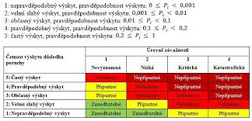
Řízení rizika
Analýza rizik
Prostor pro doplňující informace, poznámky

Slide 58
Řízení rizika
Analýza rizik
Analýza rizik s různým počtem parametrů
A. metoda se dvěma parametry
1. vyhodnocení pravděpodobnosti incidentu a jeho dopadu (pouze 2
parametry PI – pravděpodobnost incidentu a D – dopad)
2. výpočet míry rizika R podle vztahu R = PI x D
P - Pravděpodobnost vzniku a existence rizika
1) Nahodilá
2) Nepravděpodobná
3) Pravděpodobná
4) Velmi pravděpodobná
5) Trvalá
Prostor pro doplňující informace, poznámky

Slide 59
Řízení rizika
Analýza rizik
Analýza rizik s různým počtem parametrů
B. metoda se třemi parametry
1. vyhotovení matice zranitelnosti (hodnota aktiva A v závislosti na pravděpodobnosti hrozby T)
2. výpočet míry rizika R podle vztahu R = T x A x V, kde V je zranitelnost
3. vyhotovení matice rizik z vypočtených hodnot (hodnota aktiva A v závislosti na pravděpodobnosti hrozby T)
4. stanovení hranic pro různé stupně rizika
R - Míra rizika
1) 0 - 10: Bezvýznamné riziko
2) 11 - 20: Akceptovatelné riziko
3) 21 - 30: Mírné riziko
4) 31 - 60: Nežádoucí riziko
5) 61 - 120: Nepřijatelné riziko
Prostor pro doplňující informace, poznámky

Slide 60
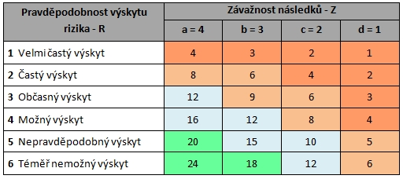
Řízení rizika
Analýza rizik
Prostor pro doplňující informace, poznámky

Slide 61
Hodnocení rizika
Metody hodnocení rizik
Jednoduchá metoda posuzování rizika HSE
Jednoduché hodnocení rizika OSHA
Bodová metoda
Bezpečnostní prohlídka
Kontrolní seznam (Checklist)
Metoda „What-If“ (Co se stane, když…)
Metoda FMEA a FMECA
Prostor pro doplňující informace, poznámky

Slide 62
Hodnocení rizika
Jednoduchá metoda posuzování rizika HSE
Zpravidla se používá pro malé organizace do 10 zaměstnanců a tam, kde se nemanipuluje se nebezpečnými chemickými látkami, neobsluhují se nebezpečná technická zařízení apod.
Metoda má 5 kroků:
1. krok
projít pracoviště a vyhledat, co může způsobit škodu,
soustředit se na důležitá nebezpečí, která mohou ohrozit lidi, ignorovat malichernosti,
zeptat se zaměstnanců, v čem vidí ohrožení, jak by si představovali zlepšení, vzít v úvahu události, které se staly nebo mohly stát.
2. krok
přehodnotit, zda není ohrožený někdo jiný než zaměstnanec,
zkontrolovat, zda jsou dodrženy bezpečnostní předpisy. Nejsou-li, odstranit závady.
Prostor pro doplňující informace, poznámky

Slide 63
Hodnocení rizika
Jednoduchá metoda posuzování rizika HSE
3. krok
zhodnotit pravděpodobnost nežádoucí události a jaké mohou být následky,
při vážném ohrožení přijmout opatření pro odstranění rizika.
4. krok
přesvědčit se, zda zůstatkové riziko po přijetí opatření je přijatelné,
seznámit zaměstnance se zůstatkovým rizikem.
5. krok
zdokumentovat přehled významných nebezpečí a zůstatkových rizik,
výsledky hodnocení písemně zpracovat do pracovních postupů, návodů, vnitřního předpisu,
při zavedení nových látek, strojů, pracovních postupů přehodnotit rizika.
Prostor pro doplňující informace, poznámky

Slide 64
Hodnocení rizika
Jednoduché hodnocení rizika OSHA
V prvním kroku se shromáždí veškeré informace o pracovištích, zaměstnancích, výrobním zařízení a používaných technologiích a materiálech, známá nebezpečí, použitá ochranná opatření, pracovní úrazy, předpisy. Identifikují se nebezpečí pomocí kontrolních seznamů.
Pravděpodobnost ohrožení:
Vysoce nepravděpodobné – neobjeví se během pracovní kariéry zaměstnance;
Pravděpodobné – objeví se několikrát během pracovní kariéry zaměstnance;
Vysoce pravděpodobné – může se objevit opakovaně během pracovní kariéry zaměstnance.
Prostor pro doplňující informace, poznámky

Slide 65
Hodnocení rizika
Jednoduché hodnocení rizika OSHA
Závažnost následků
Mírné škody – úrazy a nemoci nezpůsobující dlouhotrvající bolest (oděrky, podráždění očí, bolest hlavy apod.);
Střední škody – úrazy a nemoci způsobující mírnou, ale dlouhotrvající nebo periodicky se opakující bolest (rány, jednoduché zlomeniny, kožní alergie, popáleniny 2. stupně apod.);
Vysoké škody – úrazy a nemoc i nezpůsobující hlubokou a stálou bolest nebo smrt (amputace, komplikované zlomeniny, rakovinu apod.)
Přípustnost rizika Vysoká míra rizika je nepřijatelná, malá a střední přijatelná. Nesplnění právních předpisů je nepřijatelné riziko.
Prostor pro doplňující informace, poznámky

Slide 66
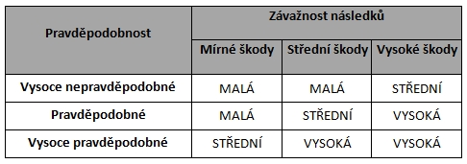
Hodnocení rizika
Jednoduché hodnocení rizika OSHA
Prostor pro doplňující informace, poznámky

Slide 67
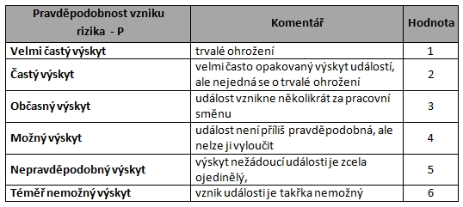
Hodnocení rizika
Bodová metoda
Jedná se o jednu z nejpoužívanějších metod pro hodnocení rizik. Míra (velikost) rizika je kombinací pravděpodobností výskytu rizika a možné závažnosti následku rizika. Rizika jsou vždy vztažena k pracovní pozici a pracovnímu místu. Chráněnou hodnotou je lidský život a zdraví. Tabulka pro hodnocení pravděpodobnosti ohrožení
Prostor pro doplňující informace, poznámky

Slide 68
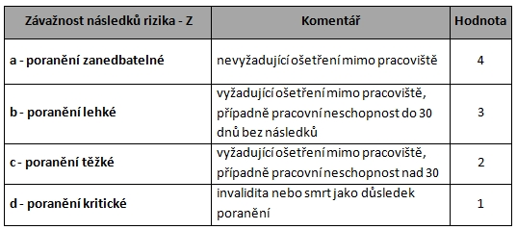
Hodnocení rizika
Bodová metoda
Závažnost následků rizika
Prostor pro doplňující informace, poznámky

Slide 69
Hodnocení rizika
Bodová metoda
Výsledná míra rizika
Výsledná míra rizika je stanovena jako součin pravděpodobnosti vzniku rizika a závažnosti možných následků. R – míra rizika, P – pravděpodobnost výskytu, Z – závažnost následků.
R = P x Z
Prostor pro doplňující informace, poznámky

Slide 70
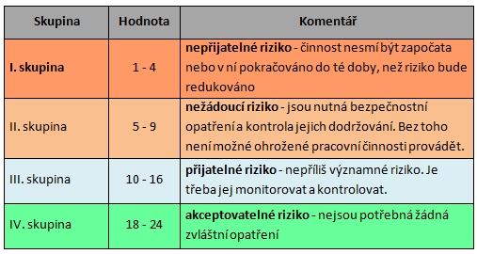
Hodnocení rizika
Bodová metoda
Přijatelnost rizika (bezpečnost) musí mít alespoň 2 stupně (přijatelné, nepřijatelné), může být ale vícestupňová. Čím více má přijatelnost rizika stupňů, tím je jemněji odstupňovaná.
Výsledná bezpečnost – hodnocení rizika
Prostor pro doplňující informace, poznámky

Slide 71
Hodnocení rizika
Bezpečnostní prohlídka
Provádí se zkušenými pracovníky a určují se při ní možná nebezpečí.
U stávajících zařízení se prakticky jedná o fyzickou prohlídku zařízení. V případě nových zařízení se jedná již o posuzování technické dokumentace ještě před vlastní výstavbou a realizací zařízení.
Bezpečnostní prohlídka má za cíl identifikovat podmínky a okolnosti, které mohou vést k nehodě, až již jejími následky je ohrožení zdraví lidí, poškození životního prostředí nebo majetku.
Prostor pro doplňující informace, poznámky

Slide 72
Hodnocení rizika
Kontrolní seznam (Checklist)
Podle předem vypracovaného kontrolního seznamu (např. odbornou firmou), ve kterém jsou uvedeny typické nebezpečné látky a/nebo potenciální zdroje nehod se identifikuje nebezpečí.
K vytvoření kontrolního seznamu je třeba definovat požadavky předpisů a norem, na jejichž základě je pak vytvořen soubor otázek. Většinou jsou kontrolní seznamy značně podrobné a jsou koncipovány tak, aby s jejich pomocí bylo možno posoudit shodu stavu systému s předpisy a normami.
Důležité je, aby kontrolní seznamy byly pravidelně prověřovány a aktualizovány.
Kompletní kontrolní seznam obsahuje u každé otázky možnosti vyjádření ano – ne.
Nevýhodou kontrolního seznamu je skutečnost, že svádí k mechanickému přístupu bez uvažování dalších možných alternativ a souvislostí. Kontrolní seznamy jsou rovněž limitovány zkušenostmi autorů. Je proto důležité, aby je vytvářeli pracovníci s praxí, s odbornými zkušenostmi a znalostmi i ze souvisejících oborů.
Identifikace nebezpečí pomocí kontrolních seznamů je rychlá a snadná a může být použita v kterékoliv fázi života systému.
Výhodou užití kontrolního seznamu pro identifikaci nebezpečí je jeho snadná použitelnost i pro méně zkušené pracovníky.
Prostor pro doplňující informace, poznámky

Slide 73
Hodnocení rizika
Metoda „What-If“ (Co se stane, když…)
Metoda „What – if“ je založena na brainstormingu, při kterém kvalifikovaný pracovní tým (dobře seznámený se zkoumaným procesem) prověřuje formou dotazů a odpovědí neočekávané události, které se mohou v procesu vyskytnout. Formulované dotazy začínají charakteristickým „What – if“ (Co se stane, když …?)
Identifikace možných selhání a jejich následků se uskutečňuje formou tvořivých pracovních porad. Porad se zúčastní vybraná skupina odborníků dobře seznámených se zkoumaným procesem. Kdokoliv v týmu může formulovat otázku typu „Co se stane, když…“, která ho zajímá. Pracovní tým pak hledá odpovědi na takto formulované dotazy. Odhadují se následky vzniklého stavu nebo situace, navrhují se opatření a doporučení.
Prověřování při bezpečnostní studii se může týkat např. budov, energetického systému, surovin, produktů, skladů, provozních praktik, pracovních postupů, provozního prostředí, provozní bezpečnosti apod.
V praxi je metoda „What – if“ relativně oblíbená, neboť neklade vysoké nároky na čas. Je však nutno počítat s tím, že nižší časová náročnost studie má kořeny v intuitivním, méně systematickém postupu.
Cílem porady je identifikovat nebezpečné stavy a provozní situace. Dále pracovní tým odhaduje možné následky a navrhuje opatření vedoucí ke snížení rizika.
Prostor pro doplňující informace, poznámky

Slide 74
Hodnocení rizika
Metoda „What-If“ (Co se stane, když…)
Postup metody:
Příprava – příprava spočívá ve shromažďování všech dostupných podkladů. Jedná se zpravidla o popis procesu, výkresovou dokumentaci a provozní předpisy. Je nutné, aby podklady byly dostupné zejména pro vlastní týmovou práci při studii. Jedná-li se o stávající zařízení, je vhodná fyzická prohlídka zařízení.
Je vhodné předběžně připravit některé otázky pro studii. Zdrojem otázek může být minulá studie nebo podobná studie.
Porada – vlastní porada začíná odborně fundovaným popisem a vysvětlením účelu daného procesu. Při popisu se tým seznámí se zajištěním bezpečnosti procesu, bezpečnostní výstrojí a postupy používanými pro zajištění bezpečnosti obsluhy.
Prostor pro doplňující informace, poznámky

Slide 75
Hodnocení rizika
Metoda „What-If“ (Co se stane, když…)
Postup metody:
Formulování dotazů – čas potřebný pro formulaci dotazů nelze předem vymezit. Doba trvání porady by neměla přesáhnou 4 hodiny, zejména pokud porada další den pokračuje. Není však vhodné ukončit poradu v okamžiku tvořivého přemýšlení. Pokud se jedná o větší proces, je vhodné ho rozdělit na menší části, které se prověřují postupně. Tím se lze vyhnout únavné formulaci velkého počtu otázek, které budou teprve někdy později posuzovány. Otázky mohou souviset s jakýmikoliv abnormálními podmínkami, nejen s poruchami komponent nebo odchylkami procesu. Všechny otázky se zapisují. V průběhu porady však může být vznesena jakákoliv námitka týkající se bezpečnosti procesu a to i když není vyjádřena přímo. Otázky formulované postupně jednotlivými účastníky porady zasahují do různých odborných oblastí. Je proto vhodné dotazy roztřídit do několika tématických skupin, např. bezpečnost elektrického zařízení, zajištění před požárem nebo bezpečnost a ochrana zdraví obsluhy. Každé oblasti se může věnovat tým složený z jednoho nebo více odborníků. V případě, že je již takové nebo podobné zařízení někde provozováno, lze využít konzultací s pracovníky provozu.
Prostor pro doplňující informace, poznámky

Slide 76
Hodnocení rizika
Metoda FMEA a FMECA
Metoda FMEA (Failure Modes and Effects Analysis) – analýza způsobů a důsledků poruch, stejně jako metoda FMECA (Failure Modes, Effects and Criticality Analysis) – analýza způsobů, následků a kritičnosti poruch, jsou metody vyvinuté pro potřeby studia poruch systémů. Jsou aplikovatelné na různé systémy (mechanické, elektrické, hydraulické aj.) a jejich kombinace.
FMEA stanoví postup vzniku, průběhu a důsledku poruchy. FMECA pak umožňuje uvažovat závažnost poruch a kritičnost jejího výskytu.
FMEA je vhodná především při hodnocení jednotlivých prvků systému, které mohou vést k selhání celého systému. Metoda se příliš nehodí pro složité systémy s mnoha prvky. FMECA navíc umožňuje určit kritičnost vzniku poruchy pro selhání systému. Pomocí této metody je možno riziko kvantifikovat.
Cílem obou metod je:
vyhodnocení důsledků a posloupnost jevů vedoucích k poruše,
určení závažnosti důsledků poruchy s ohledem na správný výkon funkce,
klasifikování zjištěných poruch podle toho, za jakých podmínek mohou být diagnostikovány,
určení ukazatelů závažnosti a pravděpodobnosti vzniku poruchy.
Prostor pro doplňující informace, poznámky

Slide 77
Hodnocení rizika
Metoda FMEA a FMECA
Obě metody používají následující kroky:
popis systému a jeho základních funkcí, definování minimálních funkcí s ohledem na zvolená kritéria (bezpečnost, spolehlivost apod.),
vypracování funkčních a spolehlivostních blokových diagramů, a jiných diagramů a matematických modelů,
stanovení základních principů a odpovídající dokumentace potřebné pro provádění analýzy,
identifikace (způsobů) poruch, jejich příčin a důsledků, jejich relativní důležitosti a jejich posloupnosti,
volba metod a opatření k detekci a izolaci poruch,
návrh konstrukčních a provozních opatření pro závažné poruchy,
dále pokračuje FMECA,
určení kritičnosti jevu, kvantifikace důsledků poruch (pouze FMECA),
stanovení pravděpodobnosti vzniku poruch (pouze FMECA).
Prostor pro doplňující informace, poznámky

Slide 78
Hodnocení rizika
Metoda FMEA a FMECA
Obě metody jsou zakončeny:
vyšetření určitých kombinací vícenásobných poruch,
doporučení na snížení pravděpodobnosti vzniku poruch a omezení jejich následků.
Při použití FMECA jsou poruchy (havárie) zařazovány podle pravděpodobnosti výskytu do kategorií: velmi nízká – nepravděpodobný, ale možný výskyt poruchy,
nízká – málo pravděpodobný výskyt poruchy,
střední – příležitostný výskyt poruchy,
vysoká – pravděpodobný výskyt poruchy,
velmi vysoká – častý výskyt poruchy.
Prostor pro doplňující informace, poznámky

Slide 79
Hodnocení rizika
Metoda FMEA a FMECA
Obdobně i závažnost následků poruchy (havárie) je rozdělena do kategorií:
zanedbatelné škody, lidský život nebo zdraví by nebylo ohroženo,
malé škody, ale zanedbatelně ohrožuje lidský život nebo zdraví,
významné škody, ale zanedbatelně ohrožuje lidský život nebo zdraví,
velice závažné škody, ohrožuje lidský život nebo zdraví,
katastrofické škody, smrt nebo zranění člověka.
Prostor pro doplňující informace, poznámky

Slide 80
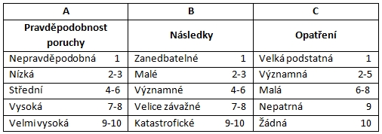
Hodnocení rizika
Metoda FMEA a FMECA
Pomocí těchto kategorií můžeme riziko poruchy (havárie) vyjádřit pomocí matice:
Jiným způsobem vyjádření rizikovosti poruchy (havárie) je použití porovnávací hodnoty rizika (PHR), která je funkčním vyjádřením rizika. PHR zohledňuje i bezpečnostní opatření na snížení rizik. Pro stanovení PHR se využívá verbálního vyjádření pravděpodobnosti poruchy, následků a opatření. Pro výpočet se používá následující vztah: PHR = A x B x C
Prostor pro doplňující informace, poznámky

Slide 81
Ošetření rizik
Strategie ošetření neboli snižování rizik je termín označující různé způsoby, jak snížit dopady rizika. Riziku se lze vyhnout, lze ho přenést, eliminovat, sdílet nebo snížit na přijatelnou mez. S existencí určitých rizik musíme vždy počítat a klíčovou otázkou je, jak lze to které riziko ošetřit tak, aby jeho dopady nebo pravděpodobnost toho, že nastane, byly minimální.
Strategie ošetření nebo snižování rizik
Podstoupení nebo také retence rizika znamená, že neuděláme žádnou akci, protože pravděpodobnost nebo dopad rizika jsme schopni akceptovat.
Snížení, zmírnění či redukce rizika znamená, že pomocí opatření uděláme vše pro to, abychom odstranili jeho příčinu a riziko snížili na přijatelnou úroveň.
Přenesení nebo přesunutí rizika znamená, že jej přeneseme na jiný subjekt nebo osobu. V praxi to znamená buď zřízení pojištění (přesun rizika na pojišťovnu) nebo přesun rizika na jinou firmu například pomocí outsourcingu.
Vyhnutí se riziku znamená, že neuskutečníme záměr, tedy například nespustíme projekt nebo neuskutečníme obchod, a tím se riziku vyhneme.
Prostor pro doplňující informace, poznámky

Slide 82
Ošetření rizik
Vhodnost použití konkrétní strategie musíme vždy posuzovat podle situace a podle pravděpodobnosti a dopadů konkrétního rizika a také podle toho, jaké máme reálné možnosti riziko ošetřit jiným způsobem.
Například pokud na trhu neexistuje pojištění daného rizika, zcela logicky musíme tento způsob vyloučit a volíme jinou strategii. Každou z možností musíme umět použít ve vhodné situaci.
Je nutné znovu zdůraznit, že pokud se nerozhodneme od svých záměrů odstoupit, žádné riziko nelze zcela odstranit. Vždy bude v nějaké míře existovat a jen my musíme posoudit, jestli je pro nás přijatelné nebo ne.
Prostor pro doplňující informace, poznámky

